Slide 1

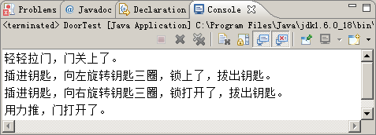

面向接口编程3-1
实现防盗门功能
防盗门是一个门
防盗门锁的能力
上锁
开锁
问题
分析
is a的关系
like a的关系
能力

Slide 2
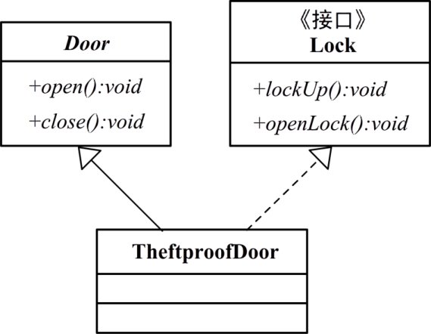

面向接口编程3-2
实现过程
具备上锁、
开锁的能力
具有开门、
关门的功能
定义Door 抽象类
定义Lock接口
编写TheftproofDoor类
继承类实现接口
让防盗门关门、
上锁、开锁、开门
编写测试类
演示示例3：防盗门功能
Notes:
为什么把门声明为抽象类，把锁声明为接口？
门是具备某个功能的主体。它可以选择具备什么能力，比如有锁，甚至这个能力还可以扩展，比如门铃响、比如拍照
2

Slide 3
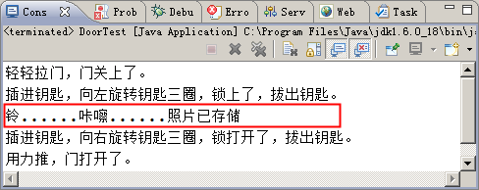
面向接口编程3-3
扩展防盗门门铃功能，主要实现拍照存档
一个人可以具有多项能力
一个类可以实现多个接口
问题
演示示例4：防盗门扩展功能
Notes:
面向功能，接口更灵活。设计时从接口开始设计，通过接口进行组合，提供最大限度的扩展能力
和类（单根继承）相比，在语法上比较开放（扩展方便），在设计上有更大的灵活性。
接口间可以多实现。
3

Slide 4
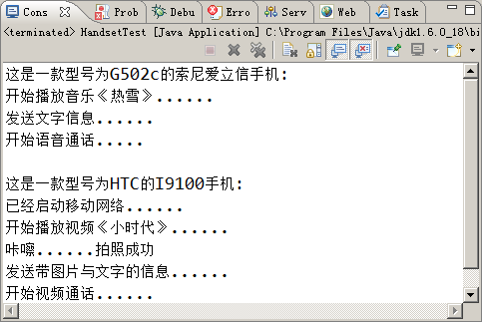
练习1：接口实现手机
需求说明
原始的手机，可以发短信，通电话。随着发展，手机增加了功能：音频、视频播放、拍照、上网。使用接口实现手机功能

Slide 5
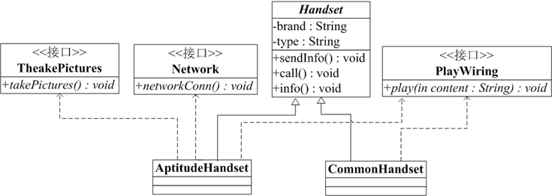
练习1：接口实现手机
实现思路
编写类及接口，参照以下类的结构图
编写测试类，让普通手机播放音频、发信息和通电话，让智能手机上网、播放视频、照相、发信息和通电话
照相
连接网络
手机
播放
智能手机
普通手机
Notes:
5
教学指导：简单讲解一下类图。

Slide 6
接口是一种约定
生活中，我们使用的两相电源插座，规定了：
两个接头间的额定电压
两个接头间的距离
接头的形状
接口是一种约定
面向接口编程
有些接口只有名称
程序设计时面向接口的约定而不考虑具体实现
Notes:
接口只有名称：
比如Serializable
6

Slide 7
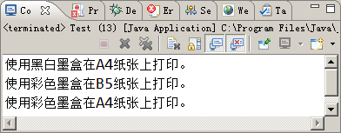
面向接口编程
开发打印机
墨盒：彩色、黑白
纸张类型：A4、B5
墨盒和纸张都不是打印机厂商提供的
打印机厂商要兼容市场上的墨盒、纸张

Slide 8
面向接口编程
墨盒和纸张的规格是一种约定
打印机需要遵守这些约定
用面向接口编程的方式开发
制定墨盒、纸张的约定或标准
其他厂商按照墨盒、纸张的标准生产墨盒、纸张
打印机厂商使用墨盒、纸张的标准开发打印机
定义墨盒接口InkBox
定义纸张接口Paper
约定墨盒标准
约定纸张标准
定义打印机类
实现墨盒接口
实现纸张接口
演示示例5：打印机

Slide 9
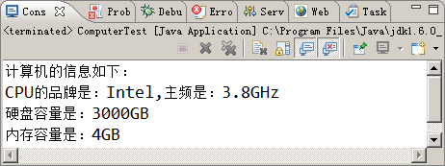
练习2：组装一台计算机
需求说明
采用面向接口编程思想组装一台计算机
计算机的主要组成部分
CPU
硬盘
内存

Slide 10
练习2：组装一台计算机
实现思路
定义CPU的接口CPU，返回CPU品牌和主频
定义内存的接口EMS，返回类型和容量
定义硬盘的接口HardDisk，返回容量
编写各组件厂商分别实现CPU、EMS、和HardDisk接口
编写计算机类，组装计算机并显示相关信息
编写测试类运行
Notes:
10
教学指导：简单讲解一下类图。

Slide 11
小结
阅读代码，找出错误
public interface MyInterface {
public MyInterface();
public void method1();
public void method2(){ }
private void method3();
void method4();
int method5();
int TYPE = 1;
}

Slide 12
抽象类vs接口
使用原则
接口做系统与外界交互的窗口
接口提供服务
接口本身一旦制定，就不允许随意修改
抽象类可完成部分功能实现，还有部分功能可作为系统的扩展点

Slide 13
面向对象设计原则
多用组合，少用继承
针对接口编程
针对扩展开放，针对改变关闭

